Slide 1
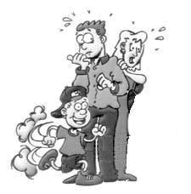
ΔΕΠΥ – Διαταραχή Ελλειμματικής Προσοχής – Υπερκινητικότητα
ΠΡΑΚΤΙΚΕΣ ΑΝΤΙΜΕΤΩΠΙΣΗΣ ΚΑΙ ΟΡΙΟΘΕΤΗΣΗ
Καρυστινός Ανδρέας M.Sc.
Ψυχολόγος
karystinos@sch.gr

Slide 2
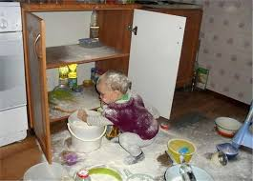
Τι είναι ΔΕΠΥ

Slide 3

Λανθασμένες απόψεις για το ΔΕΠ-Υ
Το ΔΕΠ-Υ δεν είναι:
Τεμπελιά ή έλλειψη κινητοποίησης
Ηθικό έλλειμμα
Εσκεμμένα κακή συμπεριφορά
Επίσης δεν οφείλεται:
Σε τροφές (πχ πρόσθετες ουσίες και ζάχαρη)
Σε κακή γονική συμπεριφορά
Σε υπερβολική παρακολούθηση τηλεόρασης ή ενασχόληση με ηλεκτρονικά παιχνίδια

Slide 4
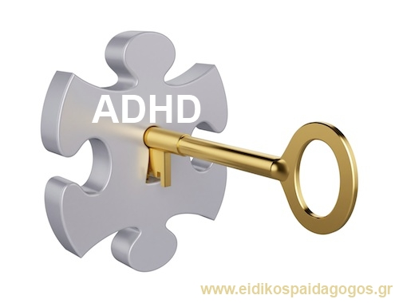

ΦΑΙΝΟΤΥΠΟΣ ΔΕΠΥ

Slide 5
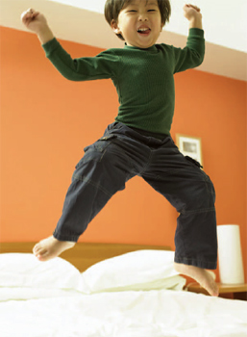
‘Δυσκολίες’ στην αδρή κινητικότητα
Κινείται συνεχώς
Τρέχει δεν περπατάει
Συχνά περπατάει στις μύτες των ποδιών
Μεγάλοι μύες
Σκοντάφτει συχνά και είναι άγαρμπο
Σκαρφαλώνει παντού
Επιρρεπή σε ατυχήματα
Δεν κουράζεται ποτέ

Slide 6
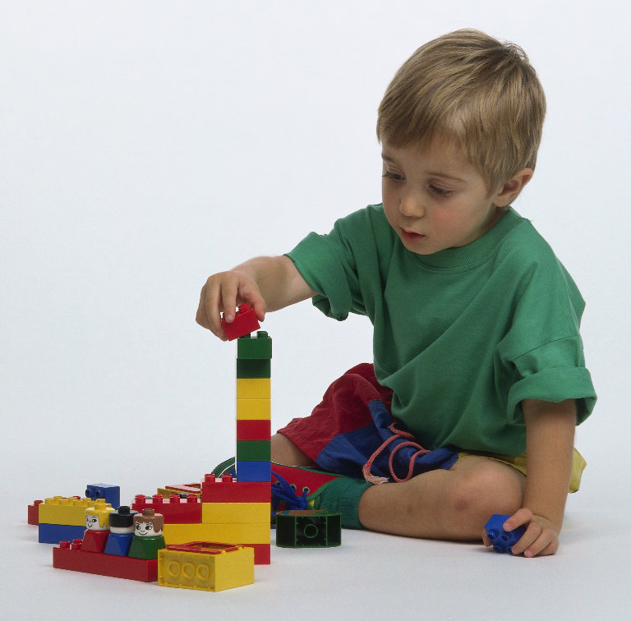
‘Δυσκολίες’ στην λεπτή κινητικότητα
Αδυναμία στον οπτικό-κινητικό συντονισμό
Δυσκολία με ΔΚΖ
Δυσκολίες με δραστηριότητες λεπτής κίνησης

Slide 7
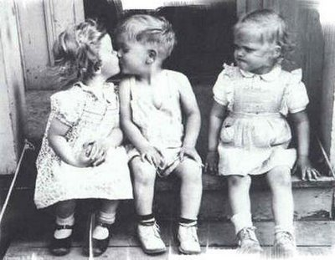
‘Δυσκολίες’ στην επικοινωνία και στην κοινωνικότητα
Μιλάει υπερβολικά
Χρησιμοποιεί ακατάλληλες εκφράσεις
Λέει ψέματα
Χάνει αντικείμενα
Απαντά απερίσκεπτα
Δεν μπορεί να περιμένει την σειρά του

Slide 8

Ευερέθιστη και παρορμητική συμπεριφορά
Πανικοβάλλεται εύκολα
Κλαίει εύκολα και συχνά
Δεν αντέχει την αποτυχία και την απογοήτευση
Ζητάει άμεση ικανοποίηση των απαιτήσεων του
Δεν ευχαριστιέται με τίποτα
Προκαλεί αναστάτωση
Παρορμητικοτητα να αγγίζει τα πάντα

Slide 9
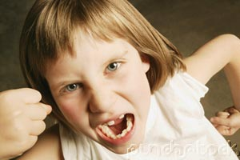
‘Δυσκολίες’ με την διάρκεια προσοχής
Δεν μπορεί να συγκεντρωθεί
Μεταπηδάει από ένα αντικείμενο σε άλλο
Διασπάται εύκολα από ερεθίσματα
‘Είναι στον κόσμο του’

Slide 10
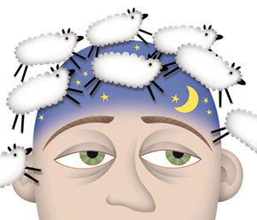
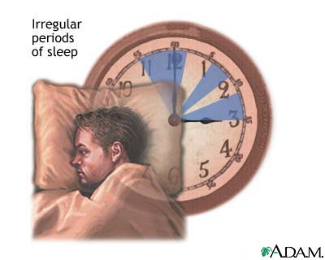
‘Δυσκολίες’ ύπνου
Κοιμάται δύσκολα
Ξυπνάει εύκολα
Φωνάζει στον ύπνο του και έχει εφιάλτες
Νυχτερινή ενούρηση

Slide 11
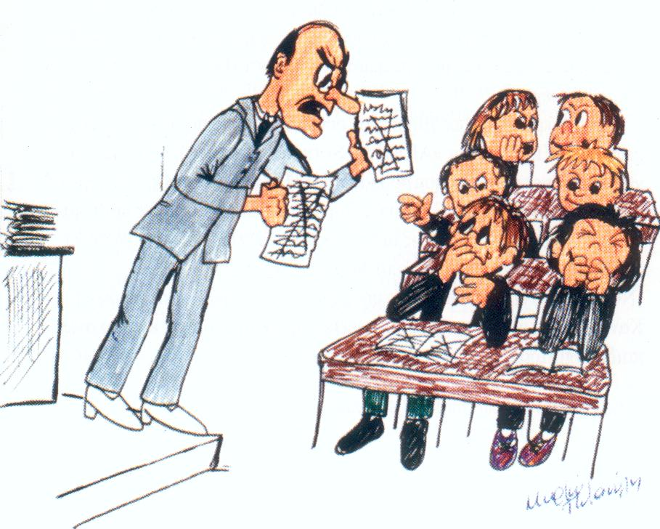
‘Δυσκολίες’ στην μάθηση
Χαμηλή οπτικοακουστική μνήμη
Αντίληψη χωροχρονικών εννοιών
Δυσκολεύεται να οργανώνει δραστηριότητες
Κάνει λάθη απροσεξίας
Έχει καλή νοημοσύνη

Slide 12
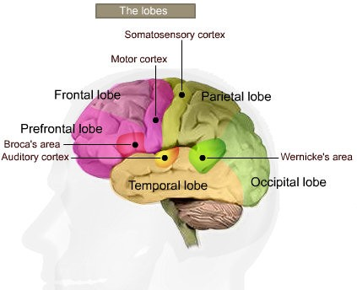

Slide 13
ΔΕΠΥ - ΕΠΙΠΟΛΑΣΜΟΣ ΚΑΙ ΣΥΝΟΣΥΡΟΤΗΤΑ
ΕΠΙΠΟΛΑΣΜΟΣ
ΣΥΝΟΣΥΡΟΤΗΤΑ
Εκδηλώνεται σε όλες τις εθνότητες, φυλετικές ομάδες και κοινωνικές τάξεις.
Προσβάλει οποιουδήποτε επιπέδου μόρφωσης.
Το συχνότερο πρόβλημα μάθησης και συμπεριφοράς στα παιδιά.
3% έως 9% στα παιδιά σχολικής ηλικίας
Η αναλογία αγοριών προς τα κορίτσια με διάγνωση της ΔΕΠ-Υ είναι 4:1 στο γενικό πληθυσμό.
Διαταραχή προκλητικής εναντίωσης 50%
Διαταραχή διαγωγής 30%
Διαταραχές διάθεσης (κυρίως κατάθλιψη και διπολική διαταραχή) 15%
Διαταραχές μάθησης (ανάγνωση, μαθηματικά, γραπτή έκφραση) 67%
Διαταραχές κατάχρησης ουσιών 5%

Slide 14

ΠΑΡΑΓΟΝΤΕΣ ΠΟΥ
ΕΠΗΡΕΑΖΟΥΝ το ΔΕΠΥ
ΓΕΝΙΚΟΙ ΠΑΡΑΓΟΝΤΕΣ
ΟΙΚΟΓΕΝΕΙΑΚΟΙ ΠΑΡΑΓΟΝΤΕΣ
Ατομικό
Οικογενειακό
Σχολικό
Κοινωνικό
Οικογενειακή κατάσταση και βία
Υπερπροστατευτικοί γονείς
Αδιάφοροι γονείς
Διαπροσωπικές σχέσεις οικογένειας
Προσδοκίες της οικογένειας
Διαφορετική στάση γονέων απέναντι στο παιδί
Κίνητρα που προσφέρει η οικογένεια
Το παράδειγμα των γονιών

Slide 15
Πιθανά αίτια / παράγοντες
Κληρονομικότητα /ενδογενείς αιτίες
Γενετική προδιάθεση Συγγενείς παιδιών και οι ίδιοι με ΔΕΠΥ: 10%-35%), 57% από τον πατέρα
Νευρολογικές δυσλειτουργίες
Εξωγενείς επιδράσεις
Ψυχολογική οργάνωση του παιδιού
Οικογενειακή δυναμική (σχέσεις στην οικογένεια, στάσεις γονέων, σειρά αδέλφια, συγκεκριμένα προβλήματα)

Slide 16
Αιτιολογία
Συγκεκριμένα και πολύ αδρά:
Ο μετωπιαίος λοβός του εγκεφάλου και κυρίως η προμετωπιαία περιοχή, τα βασικά γάγγλια (ιδίως ο κερκοφόρος πυρήνας - η ωχρά σφαίρα και η μέλαινα ουσία), καθώς και η παρεγκεφαλίδα εμφανίζουν με τις μοντέρνες νευροαπεικονιστικές μεθόδους (MRI, PET & SPECT) ανωμαλίες τόσο στην υφή όσο και κυρίως στη λειτουργία τους. Οι διαταραχές μάλιστα αυτές αφορούν κυρίως στο δεξιό ημισφαίριο του εγκεφάλου.
Η λειτουργία των περιοχών αυτών ρυθμίζεται από τους μονοαμινικούς νευροδιαβιβαστές (νοραδρεναλίνη, σεροτονίνη, ντοπαμίνη) κυρίως, όμως, από τη ντοπαμίνη, η οποία στην κυριολεξία δίνει το εναρκτήριο ερέθισμα για τη νευρωνική επικοινωνία στο σύστημα αυτό, στα υπερκινητικά παιδιά υπάρχει δυσλειτουργία και των δύο ντοπαμινεργικών συστημάτων, του μεσοστεφανιαίου και του μεσοφλοιώδους. Ο Castellano, μάλιστα, σε 29 αγόρια απέδειξε πως ο βαθμός της υπεκρινητικότητάς τους συνδέεται θετικά με τη συγκέντρωση του ομοβαλινικού οξέος (του μεταβολίτη δηλαδή της ντοπαμίνης) στο εγκεφαλονωτιαίο υγρό.
Έρευνες σε μοριακό επίπεδο απέδειξαν ειδικές ανωμαλίες τόσο στο μεταφορέα της ντοπαμίνης όσο και στο Δ4 υποδοχέα της αλλά και από μελέτες που έγιναν σε διδύμους και σε οικογένειες εκφράζεται η άποψη ότι ενέχονται και κληρονομικοί παράγοντες. Οι μελέτες βρίσκονται σε εξέλιξη.

Slide 17
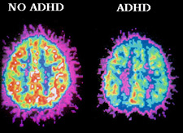

Slide 18
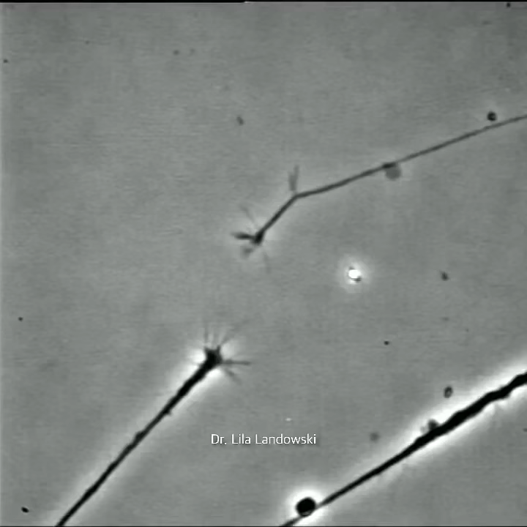

Slide 19

ΚΡΙΤΗΡΙΟ ΔΕΠΥ
DIAGNOSTIC AND STATISTICAL MANUAL of MENTAL DISORDERS
Συχνά αποτυγχάνει να επικεντρώσει την προσοχή σε λεπτομέρειες η κάνει λάθη απροσεξίας στις σχολικές εργασίες την δουλειά και άλλες δραστηριότητες.
Συχνά δυσκολεύεται να διατηρήσει την προσοχή σε δουλειές η δραστηριότητες.
Συχνά φαίνεται να μην ακούει όταν του απευθύνεται ο λόγος.
Συχνά δεν ακολουθεί μέχρι τέλους οδηγίες και αποτυγχάνει να διεκπεραιώσει σχολικές εργασίες δουλειές που του ανατίθενται η καθήκοντα στο χώρο εργασίας
Συχνά δυσκολεύεται να οργανώσει δουλειές και δραστηριότητες.
Συχνά αποφεύγει αποστρέφεται η είναι απρόθυμος να εμπλακεί σε δουλειές που απαιτούν αδιάκοπη πνευματική προσπάθεια.
Συχνά χάνει αντικείμενα απαραίτητα για δουλειές η δραστηριότητες
Συχνά η προσοχή του διασπάται εύκολα από εξωτερικά ερεθίσματα.
Συχνά Ξεχνά καθημερινές δραστηριότητες.
Συχνά κινεί νευρικά τα χέρια η τα πόδια η στριφογυρίζει στην θέση.
Συχνά αφήνει τη θέση στην τάξη η σε άλλες περιστάσεις, στις οποίες αναμένεται ότι θα παραμείνει καθισμένος.
Συχνά τρέχει εδώ και εκεί και σκαρφαλώνει με τρόπο υπερβολικό σε περιστάσεις οι οποίες δεν προσφέρονται για ανάλογες δραστηριότητες
Συχνά είναι διαρκώς σε κίνηση και συχνά ενεργεί σαν να κινείται με μηχανή
Συχνά δυσκολεύεται να παίζει η να συμμετέχει σε δραστηριότητες ελεύθερου χρόνου ήσυχα
Συχνά ομιλεί υπερβολικά
Συχνά απαντά απερίσκεπτα πριν ολοκληρωθεί πριν ολοκληρωθεί η πρόταση
Συχνά δυσκολεύεται να περιμένει την σειρά του.
Συχνά διακόπτει η ενοχλεί με την παρουσία του τους άλλους

Slide 20

ΔΕΠΥ ΚΑΙ ΕΝΤΟΛΕΣ ΕΥΚΟΛΟ;

Slide 21
ΤΥΠΟΙ ΤΗΣ ΔΕΠΥ
ΔΕΠ-Υ, Τύπος Ελλειμματικής Προσοχής
Έξι ή περισσότερα συμπτώματα «απροσεξίας»
ΔΕΠ-Υ, Τύπος Υπερκινητικότητας- Παρόρμησης.
Έξι ή περισσότερα συμπτώματα «υπερκινητικότητας-παρορμητικότητα»
ΔΕΠ-Υ, Συνδυασμένος Τύπος
Έξι ή περισσότερα συμπτώματα «απροσεξίας» και έξι ή περισσότερα
συμπτώματα «υπερκινητικότητας-παρόρμησης».

Slide 22
Υπερκινητικότητα, δηλαδή κινητική ανησυχία, κίνηση χωρίς συγκεκριμένο σκοπό, νευρικότητα.
Παρορμητικότητα, δηλαδή ευερεθιστότητα, δυσθυμία, συναισθηματική αστάθεια και ανωριμότητα, ασυνέπεια, επιθετικότητα σε μικρές αποτυχίες, ξεσπάσματα θυμού, γκρίνια.
Μειωμένη προσοχή/συγκέντρωση, δηλαδή αδυναμία συγκέντρωσης, διάσπαση προσοχής, μικρή διάρκεια προσοχής, εύκολη κόπωση.

Slide 23
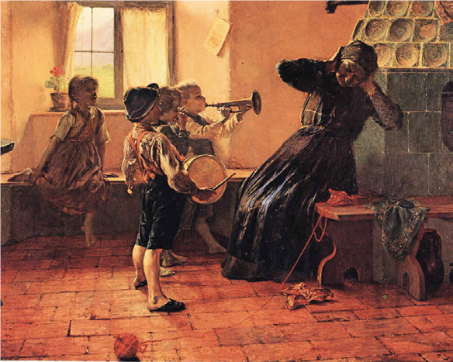
Τι μπορούμε να κάνουμε
Γ. Ιακωβίδης «Παιδική Συναυλία»

Slide 24
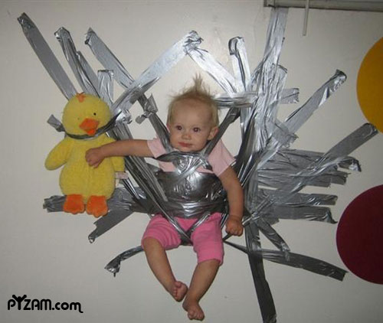

Slide 25


Slide 26
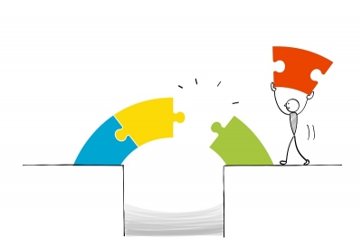
ΒΗΜΑΤΑ ΠΑΡΕΜΒΑΣΗΣ
ΙΑΤΡΟΠΑΙΔΑΩΓΙΚΟ
ΚΕΔΑΣΥ
ΕΠΕ
ΕΘΠ

Slide 27
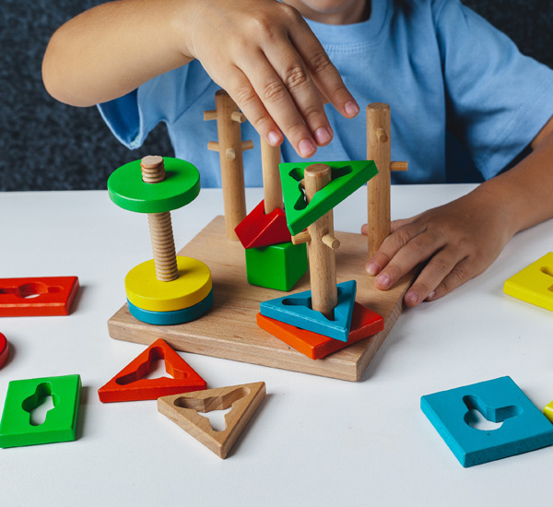
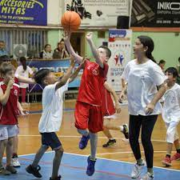
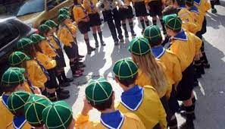
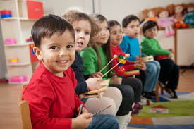
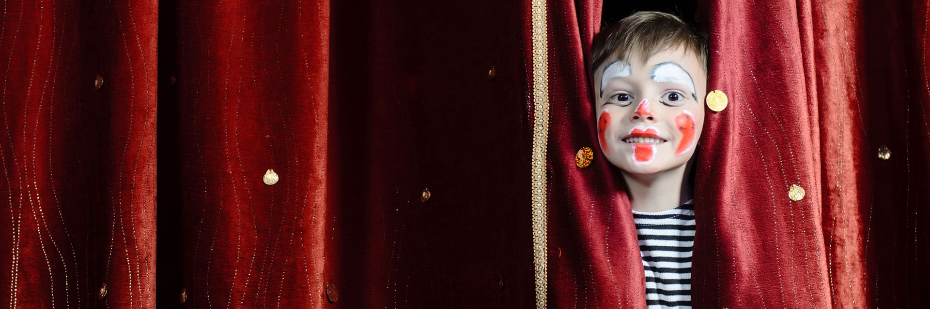
ΘΕΡΑΠΕΙΕΣ - ΑΝΤΙΜΕΤΩΠΙΣΗ
ΕΡΓΟΘΕΡΑΠΕΙΑ
ΘΕΑΤΡΙΚΗ ΑΓΩΓΗ
ΜΟΥΣΙΚΟΘΕΡΑΠΕΙΑ
ΑΘΛΗΤΙΚΗ ΔΡΑΣΤΗΡΙΟΤΗΤΑ
ΠΡΟΣΚΟΠΙΣΜΟΣ

Slide 28
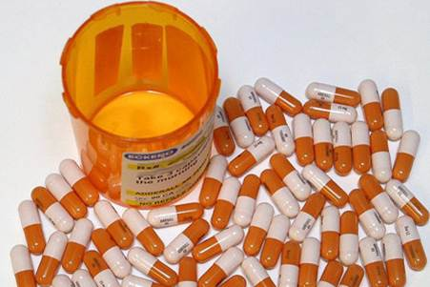
ΦΑΡΜΑΚΕΥΤΙΚΗ ΑΓΩΓΗ
Κυρίως διεγερτικά, όπως η
- Μεθυλφαινυδάτη (Ritalin) – Concerta (HCL μεθυλφαινυδάτη) και η
Δεξοαμφεταμίνη (Dexamin, Adderall) (όχι στη χώρα μας ακόμα)
Ατομοξετίνη(Stratera)

Slide 29
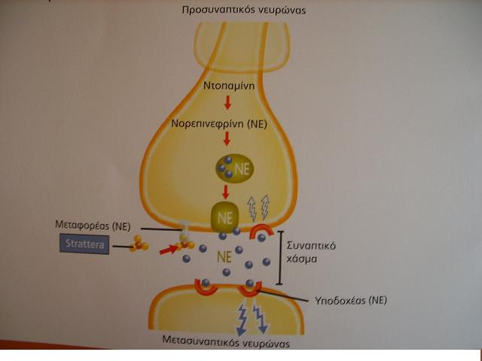

Slide 30
ΕΝΔΕΙΚΤΙΚΕΣ ΠΡΟΤΑΣΕΙΣ ΥΠΟΣΤΗΡΙΞΗΣ ΓΙΑ ΤΟΥΣ ΓΟΝΕΙΣ
ΕΦΑΡΜΟΓΗ ΚΑΝΟΝΩΝ
Ακριβείς και απλές εντολές
ΕΠΙΚΟΙΝΩΝΙΑ ΚΑΙ ΣΤΑΘΕΡΟΤΗΤΑ
Διάλογος με την ακολουθία σταθερών απόψεων και όχι κριτική
ΥΠΟΣΤΗΡΙΞΗ ΕΞΩΣΧΟΛΙΚΩΝ ΔΡΑΣΤΗΡΙΟΤΗΤΩΝ
Από κοινού επιλογή των δραστηριοτήτων (αθλητικών καλλιτεχνικών)
ΥΠΟΣΤΗΡΙΞΗ ΣΕ ΣΧΟΛΙΚΕΣ ΔΡΑΣΤΗΡΙΟΤΗΤΕΣ
Συνεργατική προετοιμασία της επόμενης σχολικής μέρας
ΡΟΥΤΙΝΕΣ
Υλοποίηση υποχρεώσεων και εργασιών σε συγκεκριμένο χώρο στο σπίτι
ΑΝΑΘΕΣΗ ΕΥΘΥΝΩΝ ΚΑΙ ΑΡΜΟΔΙΟΤΗΤΩΝ
Ανάθεση υποχρεώσεων για απλές δουλειές στο σπίτι
ΟΡΑΤΕΣ ΠΡΟΣΔΟΚΙΕΣ
Δραστηριότητες και σχολικές και εξωσχολικές ανάλογα με τις δυνατότητες του παιδιού
ΕΣΤΙΑΣΗ ΣΤΗ ΠΡΟΣΠΑΘΕΙΑ ΚΑΙ ΌΧΙ στους ΒΑΘΜΟΥΣ
Επιβράβευση επιτυχιών της βελτίωσης

Slide 31
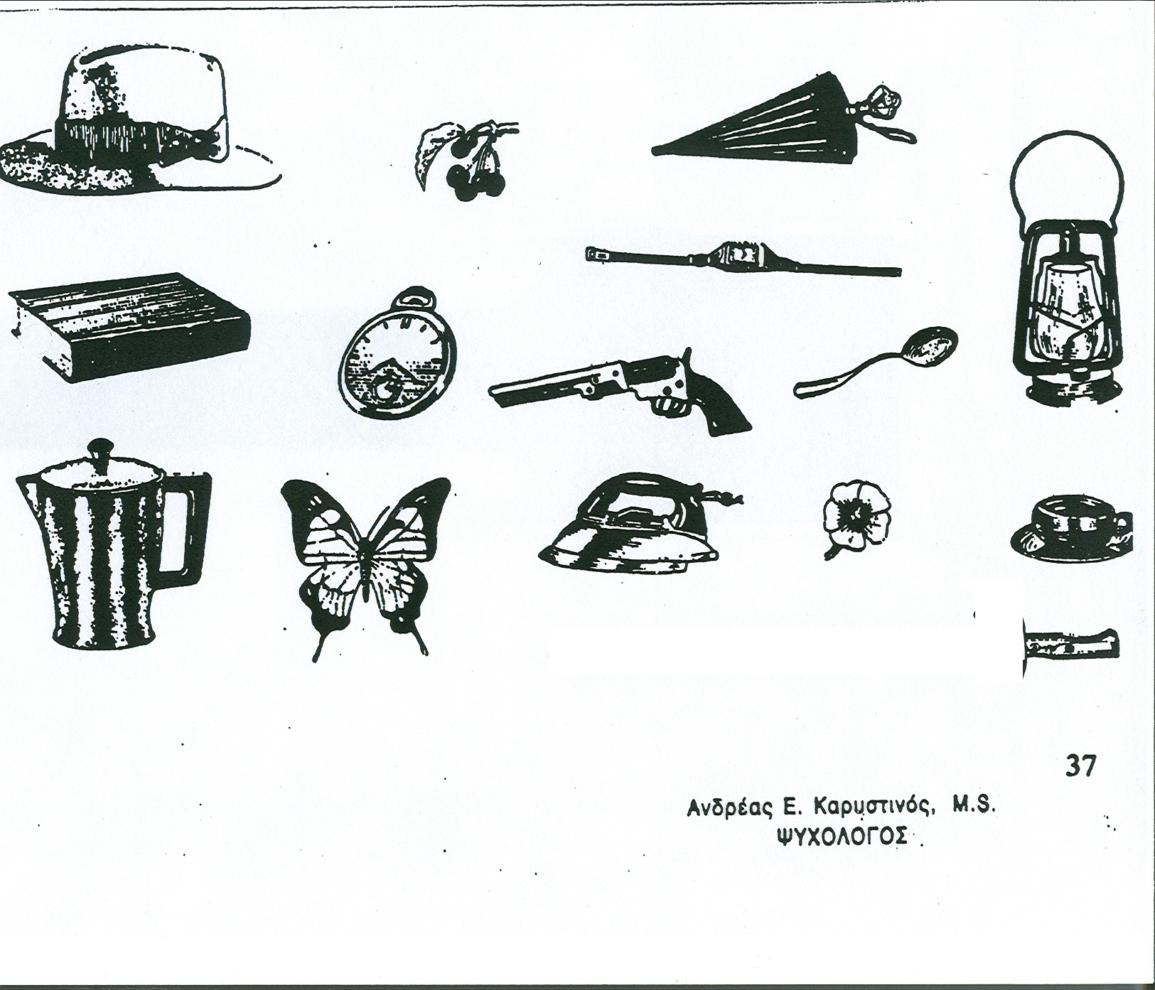

Slide 32
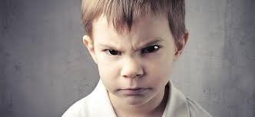
Θέτοντας όρια….

Slide 33
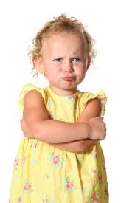
Τα όρια μέσα στην οικογένεια λειτουργούν αντίστοιχα όπως και οι νόμοι μέσα στην κοινωνία.
Όρια = Ασφάλεια.
Όρια δεν σημαίνει απαραίτητα τιμωρία.

Slide 34
Τα όρια των παιδιών εξασφαλίζουν συνθήκες δημιουργικής ανάπτυξης.
Οι κανόνες και οι αρχές που βοηθούν το παιδί στην καλύτερη ένταξή του στο σχολείο και στο κοινωνικό του περιβάλλον, αυτό σημαίνει όριο.
Βοηθούν στην αυτονομία
Το όριο είναι φροντίδα.
Τα όρια παρέχουν ασφάλεια
Η θέσπιση ορίων είναι μια διαδικασία που διαρκεί σε όλη μας τη ζωή
Το όριο είναι αγάπη
Τα παιδιά έχουν ανάγκη από όρια
Πρόκειται για μια διαδικασία που συνοδεύεται από λάθη – λάθη που μας χαρίζουν μοναδικές και ανεπανάληπτες εμπειρίες.
Το όριο είναι σημείο συνάντησης
Το όριο προστατεύει

Slide 35
Οι απαγορεύσεις οδηγούν σε μυστικά και ψέματα
Οι απαγορεύσεις καλύπτουν τις νέες εμπειρίες με δυσάρεστα συναισθήματα και τύψεις.
Οι τιμωρίες και οι απαγορεύσεις είναι προσανατολισμένες στις ανάγκες των γονιών, ασφαλίζουν το δικό τους πεδίο, καλύπτουν τη δική τους ανασφάλεια
Οι τιμωρίες κάνουν τα παιδιά να νιώθουν μικρά και να μη συνειδητοποιούν ότι αποτελούν αυτόνομες και σκεπτόμενες προσωπικότητες.

Slide 36
ΟΡΙΟΘΕΤΗΣΗ ΣΤΟ ΣΠΙΤΙ ΓΕΝΙΚΑ
Κατάλληλο φυσικό περιβάλλον
Παρουσία γονέα όταν το παιδί γυρνάει στο σπίτι
Καθορισμός σταθερού ωρολογίου προγράμματος
Καθορισμός σαφών κανόνων μαζί με το παιδί όταν αυτό είναι εφικτό
«Είμαστε μαζί με το παιδί όχι δίπλα»
Σχεδιάζουμε δραστηριότητες και παιχνίδια ανάλογα με τις δυνατότητες του παιδιού
Επικοινωνία με σαφείς όρους
Είμαστε συνεπείς και δίνουμε το παράδειγμα
Κοινή αντιμετώπιση και από τους δύο γονείς
Ο εκπαιδευτικός δεν είναι εχθρός σας

Slide 37
Θέτοντας όρια….
Το όριο χρειάζεται ευλυγισία και ελαστικότητα as little, as possible, as much, as necessary.
Αποφεύγουμε τα διπλά μηνύματα, πρέπει να εκπέμπουμε σιγουριά, αποφασιστικότητα, σταθερότητα και δύναμη η οποία διαφέρει κατά πολύ από την επιθετικότητα
Η σταθερότητα δεν εκφράζεται με φωνές και απειλές, με φυσική ή ψυχική βία ούτε με κυριαρχία.
Η σταθερότητα εκφράζεται με ήρεμο και σαφή τόνο στη φωνή, με συγκεκριμένο προσδιορισμό θέσεων, με εσωτερική βεβαιότητα, με αμοιβαίο σεβασμό και προσοχή.
Όποιος θέτει όρια ρισκάρει να μην είναι πάντα αρεστός στα παιδιά

Slide 38
Θέτοντας όρια….
Όσο πιο μικρό είναι το παιδί τόσο πιο περιορισμένα πρέπει να είναι τα όρια όσο μεγαλώνει και αποκτά δεξιότητες τόσο πιο ελαστικά πρέπει να γίνονται
Οι ατελείωτες συζητήσεις κάνουν τα παιδιά κουφά.
Οι επαναλαμβανόμενες τυπικές παρατηρήσεις καταντούν κουραστικές
σεβασμό της σωματικής, ψυχικής και πνευματικής ταυτότητας του παιδιού.

Slide 39
Παραβιάζοντας τα όρια
Αναγνώριση και περιγραφή της παραβίασης
Επεξεργασία συνεπειών, αφού γίνει έλεγχος της εφαρμογής ή μη των συμφωνηθέντων κανόνων
Εύρεση μιας λύσης κλειδί, η λύση πρέπει να είναι κατανοήσιμη από τα παιδιά, ως φυσικό αποτέλεσμα της παραβίασης. Π.χ. αν δε φας θα πεινάσεις κι όχι αν δε φας δε θα παίξεις
Πρέπει να αναζητούνται τρόποι αλλαγής των συμφωνηθέντων όταν βλέπουμε ότι η θέσπιση ορίων και οι συνέπειες δεν περπατάνε. Στα παιδιά πρέπει να τονίζουμε αυτό που μπορούν να κάνουν κι όχι αυτό που δεν μπορούν
Σε περίπτωση παραβίασης των ορίων πρέπει να εφαρμόζονται οι φυσικές συνέπειες και να αποφεύγονται οι τιμωρίες.
Πρέπει πάντα να γίνεται ενημέρωση για την τήρηση των συμφωνιών.

Slide 40
Αντιμετωπίζοντας δύσκολες συμπεριφορές και την απειθαρχία
• Όταν ένα παιδί βρίσκεται σε κάποια έκρηξη μην προσπαθείτε να κουβεντιάσετε
• Κρατήστε στην αγκαλιά σας ένα παιδί για να το ηρεμήσετε
• Αφήστε τα να βρουν κάποια άλλη διέξοδο στο θυμό τους
• Μην απειλείται ποτέ ότι θα κάνετε κάτι που δεν μπορείτε να το κάνετε
• Αντιμετωπίστε με χιούμορ, καλή διάθεση, την προσπάθεια των παιδιών να σας παρασύρουν στο θυμό τους
• Μη συνεχίζετε να υπογραμμίζετε τα λάθη που ήδη έχουν γίνει
• Μην συντηρείται μια κατάσταση ανταγωνισμού και λογομαχίας στο σπίτι
• Προσπαθήστε να μη χρησιμοποιείτε το ξύλο και τις φωνές σαν μέσο επιβολής
• Δείξτε εμπιστοσύνη και όχι υπερβολική προστασία
• Σταματήστε να σκέφτεστε εσείς για αυτά κάνοντάς τα να ξεχνούν τις δικές τους προκλήσεις
• Μη ζητάτε περισσότερα από όσα αυτά μπορούν να σας προσφέρουν

Slide 41
Στάσεις που βοηθούν στο χειρισμό δύσκολων καταστάσεων
Αναγνωρίζουμε την αντιπαλότητα που δημιουργείται.
Προσπαθούμε να δούμε τη συμπεριφορά στα πλαίσια της σχέσης του παιδιού με το περιβάλλον του.
Δε χρειάζεται να δίνουμε δραματική διάσταση στην αρνητική συμπεριφορά.
Χειριζόμαστε την αρνητική συμπεριφορά ως συμπεριφορά και όχι ως τη συνολική προσωπικότητα του παιδιού.
Απολαμβάνουμε τις στιγμές που μοιραζόμαστε με τα παιδιά μας.
Εφαρμόζουμε τη θετική πειθαρχία.

Slide 42
ΘΕΤΙΚΗ ΠΕΙΘΑΡΧΙΑ
Αποφεύγουμε:
Φωνές, μουρμούρα, κήρυγμα, ταπείνωση, χειροδικία.
Πλήρη υποχωρητικότητα και επιτρεπτικότητα – να κάνει ό,τι θέλει, να του προσφέρονται όλα έτοιμα
Ενεργούμε με:
Αμοιβαίο σεβασμό, καλοσύνη και σταθερότητα.
Με δεξιότητες αποτελεσματικής επικοινωνίας.
Επίκεντρο πάνω στις λύσεις και όχι στην τιμωρία.
Ενθάρρυνση

Slide 43
Εφαρμόζοντας την θετική πειθαρχία
Δημιουργούμε ρουτίνες μαζί με το παιδί.
Δημιουργούμε ευκαιρίες, για να μας βοηθά το παιδί.
Προσφέρουμε περιορισμένες επιλογές.
Βάζουμε όρια και κανόνες. Δίνουμε επιλογές και συνέπειες.

Slide 44
Τι θέλουμε να πετύχουμε, όταν χειριζόμαστε μια αρνητική συμπεριφορά;
Μειώσουμε την αρνητική συμπεριφορά
Επικοινωνήσουμε αποτελεσματικά
Επανέλθουμε σε μια συναισθηματική ισορροπία
Να μειώσουμε την αντίσταση και να εδραιώσουμε τη συνεργασία
Μάθουμε μέσα από την εμπειρία, για να προλαμβαίνουμε τόσο οι γονείς όσο και το παιδί μελλοντικές καταστάσεις

Slide 45
Συμβουλές για εκρήξεις
Παρατηρήστε πότε συμβαίνουν οι κρίσεις του παιδιού.
Προσανατολίστε το παιδί σε κάτι που το ευχαριστεί.
Κάντε συμφωνία μαζί του, αλλά αποφύγετε τους εκβιασμούς.
Μην καταρρέετε γιατί η δική σας συμπεριφορά αντανακλά στη δική του συμπεριφορά.
Βοηθήστε το παιδί σας να καταλάβει τις λανθασμένες συμπεριφορές.
Ο αρνητικός και απαισιόδοξος τρόπος που έχουν οι γονείς στην καθημερινότητα, τους προκαλεί θυμό και εκρήξεις και δεν αφήνει τα παιδιά να σκέφτονται θετικά.
Προσπαθήστε την ώρα της κρίσης να κάνετε τα παιδιά να σκεφτούν τι πραγματικά θέλουν. Έτσι θα τους αποσπάσετε την προσοχή από το θυμό στην επιθυμία.
Πείτε στο παιδί ότι αν ηρεμήσει και σταματήσει να φωνάζει, θα μπορείτε να το συζητήσετε και να βρείτε μαζί μία λύση.
Βοηθήστε το να ανακαλύψει τρόπους να εκφράζεται όταν θυμώνει, αντί να χτυπά άλλα άτομα ή να σπάζει αντικείμενα.
Ο θυμός και ο εκνευρισμός από τους γονείς είναι κάτι που μπορεί να μιμηθεί το παιδί.
Προσπαθήστε να εξηγήσετε τις συνέπειες που έχει η συμπεριφορά του προς εσάς. Π.χ. μπορείτε να πείτε στο παιδί σας ότι με αυτήν του τη συμπεριφορά σάς πληγώνει.
Μην ανταποκρίνεστε στη δική του έκρηξη με μια δική σας, γιατί με αυτό του δείχνετε ότι είναι εντάξει να θυμώνει και να έχει κρίσεις.
Θέστε ως κανόνα στο σπίτι ότι «οι διαφορές και τα προβλήματα πάντα λύνονται όταν ηρεμήσουμε και είμαστε έτοιμοι να συζητήσουμε το θέμα που μας θύμωσε».
Δώστε την ευκαιρία στο παιδί σας να περνά αρκετές ώρες στον αθλητισμό, όπου μπορεί να τρέξει και να παίξει έντονα, για να μπορεί να διοχετεύσει την ενέργειά του.
Πρέπει να βοηθήσετε το παιδί σας να μάθει πως τα αρνητικά συναισθήματα που οδηγούν σε κρίσεις είναι φυσιολογικά, αλλά υπάρχουν αποδεκτοί και μη αποδεκτοί τρόποι αντιμετώπισής τους.

Slide 46
Εφαρμόζοντας την θετική πειθαρχία
Δημιουργούμε ρουτίνες μαζί με το παιδί.
Δημιουργούμε ευκαιρίες, για να μας βοηθά το παιδί.
Προσφέρουμε περιορισμένες επιλογές.
Βάζουμε όρια και κανόνες. Δίνουμε επιλογές και συνέπειες.

Slide 47
Συμεών Σαββίδης, Γύρω γύρω
όλοι. Εθνική Πινακοθήκη.

Slide 48
Ενδεικτική Βιβλιογραφία
Stephen E. Brock, NCSP, CSU, Sacramento. (2002), Helping the Student With ADHD in the Classroom: Information For Families And Educators, National Association of School Psychologists. This handout was published on the NITV website, Teachers First, June 2002.
Wodrich, D. L (1994) What Every Parent Wants to Know: Attention Deficit Hyperactivity Disorder Baltimore:Brooks
Σπανού. Β; Καζάνη. Ι; Τριπόδης. Ν;(2009),Διαταραχή Ελλειμματικής Προσοχής με ή χωρίς Υπερκινητικότητα. Διαταραχές Ελλειμματικής Προσοχής και αποδιοργανωτικής συμπεριφοράς. Αθήνα

